Slide 1
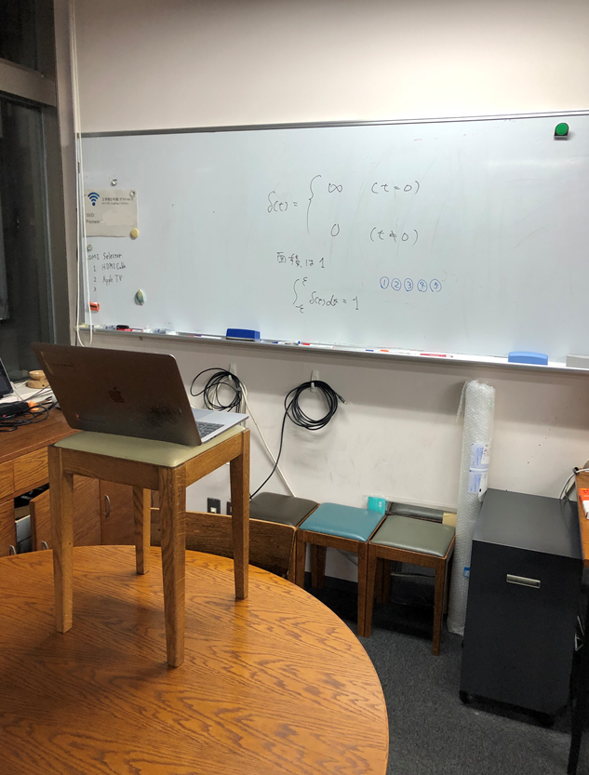

パソコン１台だけを使ったオンライン講義例
電気系工学専攻 川原圭博教授
教育系のYouTuberの方の画面割を参考にすると、カメラを固定し、カメラの映る範囲内でしか書かないようにしていました。これならば、一人でも比較的良好な板書の投影が可能そうです。
https://www.youtube.com/watch?v=efqQCaGMVRE
パソコンから１メートル程度の距離で話すのであれば、パソコン内蔵マイクでも十分な品質で収録可能。
下は、2016年に買ったMacbook Proの内蔵カメラと内蔵マイクでzoomを使って記録したサンプル動画。Zoomで「HDを有効にする」をONにしています。
もっとよくするヒント：
講義室で黒板灯があればもう少しきれいに見える。教員室など小さな部屋では残響音が大きくなる場合はピンマイク等を利用。内蔵カメラは広角なので広い範囲が映りすぎる。もう少し離して望遠気味に取るとYouTuberの方のような見やすい画角になると思いますがカメラ等追加機材が必要。

